Slide 1
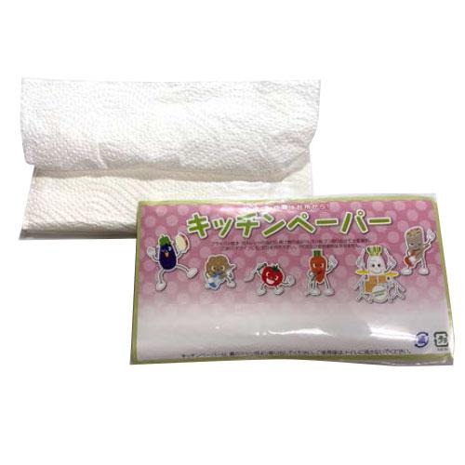
【提案書】
キッチンペーパータオル10P
比較的厚手で吸水力も高いキッチンペーパータオル10P。台紙にはオリジナルデザインの名入れプリントが可能なため、イベント等で配布するノベルティ用などにもおすすめです。
特徴
納期
納期スペース
仕様
素材 : パルプ
サイズ : パッケージサイズ:110×210×5mm 本体サイズ:210×200mm
包装 : ポリ袋入
備考 : 台紙に名入れ可
お見積
お見積りスペース

